Slide 1


Die Auswirkung der Wahlergebnisse was wird sich für uns verändern?
29.09.2024

Slide 2

Ziel des Gesprächs
Die Ergebnisse der Landtagswahl in Brandenburg zu diskutieren
Deren Auswirkungen auf verschiedene Bevölkerungsgruppen, einschließlich Geflüchteter, zu analysieren.
Gib Sandow eine Stimme

Slide 3
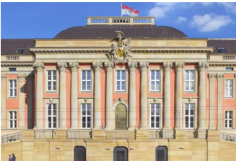
Was ist die Landtagswahl?
Definition: Die Landtagswahl ist die Wahl des Parlaments des Bundeslandes Brandenburg.
Funktion des Landtags: Gesetzgebung, Kontrolle der Landesregierung, Repräsentation der Bürger

Slide 4

Wichtige Wahlthemen 2024
Integration: Maßnahmen zur Förderung der Integration
Bildung: Verbesserungen im Bildungssystem
Arbeitsmarkt: Initiativen zur Arbeitsmarktintegration
Wohnraum: Wohnungsbau und Mieterschutz

Slide 5
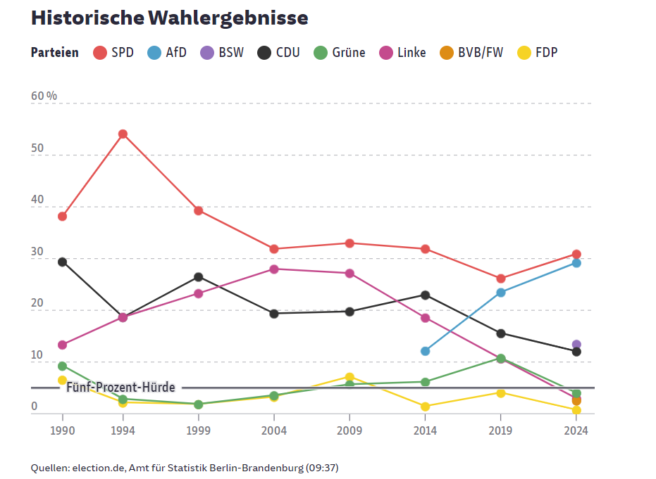
Ergebnisse der Landtagswahl in Brandenburg
Historische Wahlergebnisse
SPD regiert seit Wiedervereinigung 1990
Ministerpräsident
Dietmar Woidke (SPD)
ist seit 2013 im Amt

Slide 6
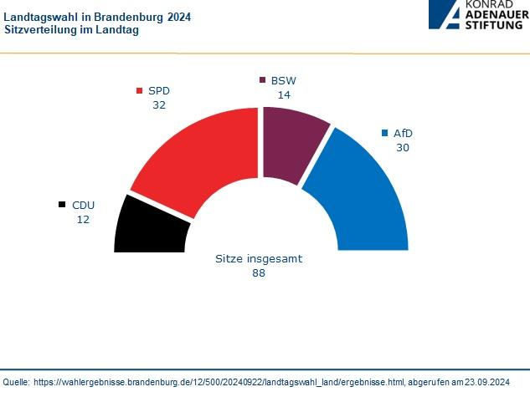
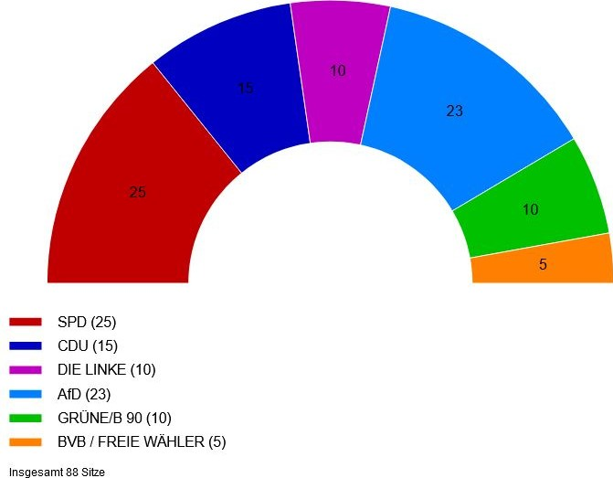
Vergleich
SPD: 32 Sitze
AfD: 30 Sitze
CDU: 12 Sitze
BSW 14 Sitze

Slide 7
Mögliche Veränderungen für Geflüchtete
Migrationspolitik:
Mit einem stärkeren Einfluss der AfD und BSW könnten restriktivere Migrationsgesetze und strengere Auflagen für Geflüchtete beschlossen werden.
Zunehmende Forderungen nach Abschiebungen, verschärften Aufenthaltsregeln und weniger finanziellen Unterstützungen sind denkbar.
Integrationsthemen könnten in den politischen Debatten in den Hintergrund rücken​

Slide 8
Auswirkungen auf Integration und soziale Unterstützung
Gefährdung von Integrationsmaßnahmen:
Aktuelle Programme wie Sprachkurse, Sozialberatung und
berufliche Integration könnten reduziert oder strenger reguliert werden.
Mögliche Kürzungen bei sozialen Leistungen, die Geflüchteten aktuell zustehen.
Sollte die SPD eine Koalition anführen, könnten sie versuchen,
Integrationsprogramme weiterzuführen, jedoch unter Kompromisszwang mit konservativeren Kräften.

Slide 9
Fazit
Die politischen Veränderungen in Brandenburg 2024 signalisieren eine Herausforderung für geflüchtete Menschen.
Es ist entscheidend, aufmerksam zu verfolgen, wie sich die politische Landschaft entwickelt und welche konkreten Gesetzesänderungen kommen könnten.

Slide 10
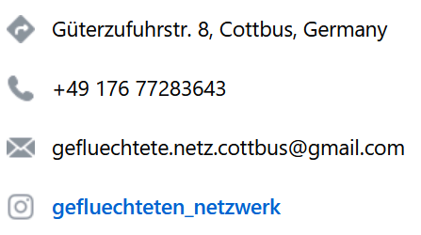
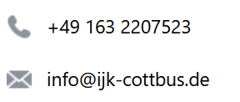
Abschluss
Empfehlung: Vernetzung und aktive Beteiligung an Integrationsprojekten, um den Dialog über Rechte und Chancen von Geflüchteten aufrechtzuerhalten.
Kontakt: Weitere Informationen und Kontaktmöglichkeiten

Slide 11

Danke für die Aufmerksamkeit

Slide 12
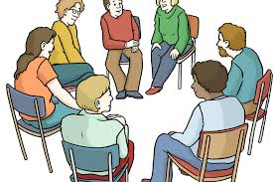
Diskussionsrunde
Welche Gründe waren die Ursachen für die Änderung der Ergebnisse ?
Welche Maßnahmen könnten Geflüchtete selbst ergreifen, um sich auf potenzielle Veränderungen vorzubereiten?

